Slide 1
Региональная геоинформационная система в управлении регионом
Тишина Оксана Анатольевна
Государственное бюджетное учреждение Рязанской области
«Центр государственной кадастровой оценки»

Slide 2
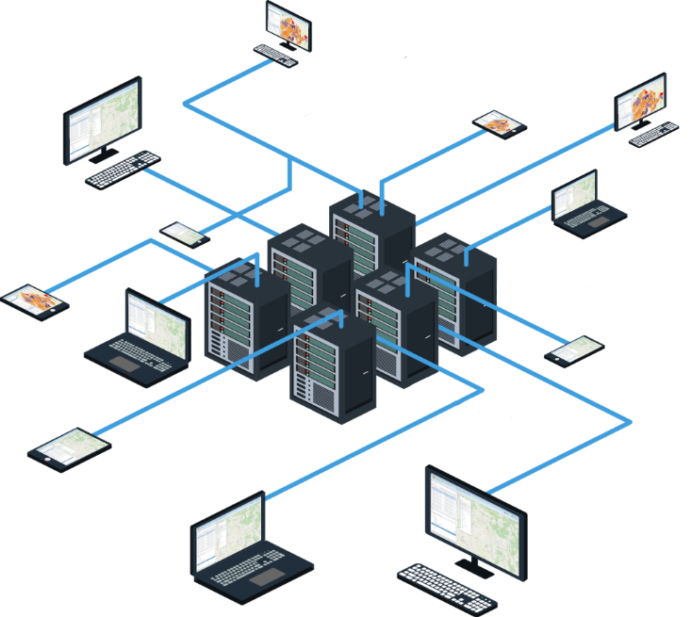
ВЛАДЕЛЕЦ РЕГИОНАЛЬНОЙ ГЕОИНФОРМАЦИОННОЙ СИСТЕМЫ РЯЗАНСКОЙ ОБЛАСТИ – МИНИСТЕРСТВО ЦИФРОВОГО РАЗВИТИЯ, ИНФОРМАЦИОННЫХ ТЕХНОЛОГИЙ И СВЯЗИ РЯЗАНСКОЙ ОБЛАСТИ
ИНЫЕ ИСТОЧНИКИ
РЕГИОНАЛЬНАЯ ГЕОИНФОРМАЦИОННАЯ СИСТЕМА РЯЗАНСКОЙ ОБЛАСТИ
2019
ОРГАНЫ МЕСТНОГО САМОУПРАВЛЕНИЯ
ГБУ Рязанской области «Центр государственной кадастровой оценки» переданы функции оператора РГИС РО
ЦЕНТРАЛЬНЫЕ ИСПОЛНИТЕЛЬНЫЕ ОРГАНЫ ГОСУДАРСТВЕННОЙ ВЛАСТИ

Slide 3
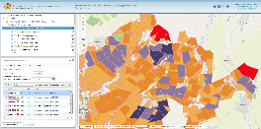
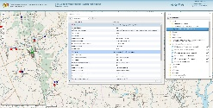
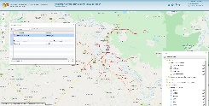
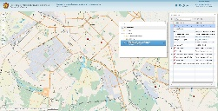
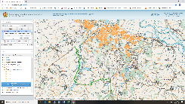
ИСПОЛЬЗОВАНИЕ РГИС РО ПРИ ПОДГОТОВКЕ К ГОСУДАРСТВЕННОЙ КАДАСТРОВОЙ ОЦЕНКЕ
ЗАНОСЯТСЯ АКТУАЛЬНЫЕ И ДОСТОВЕРНЫЕ ВЕДОМСТВЕННЫЕ ПРОСТРАНСТВЕННЫЕ ДАННЫЕ
ПОСТАВЩИКИ ИНФОРМАЦИИ
РГИС РО
ПРОСТРАНСТВЕННЫЕ ДАННЫЕ ЦЕНООБРАЗУЮЩИХ ФАКТОРОВ
КАДАСТРОВАЯ ОЦЕНКА
ОРГАНЫ ГОСУДАРСТВЕННОЙ ВЛАСТИ
БОЛЕЕ
700
СЛОЕВ ДЛЯ КАДАСТРОВОЙ ОЦЕНКИ
ОРГАНЫ МЕСТНОГО САМОУПРАВЛЕНИЯ
РЕСУРСОСНАБЖАЮЩИЕ ОРГАНИЗАЦИИ
АГЕНТСТВА НЕДВИЖИМОСТИ

Slide 4
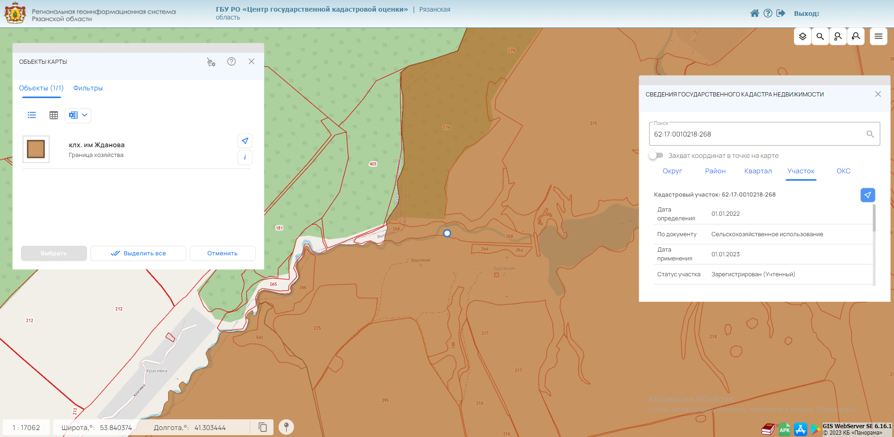
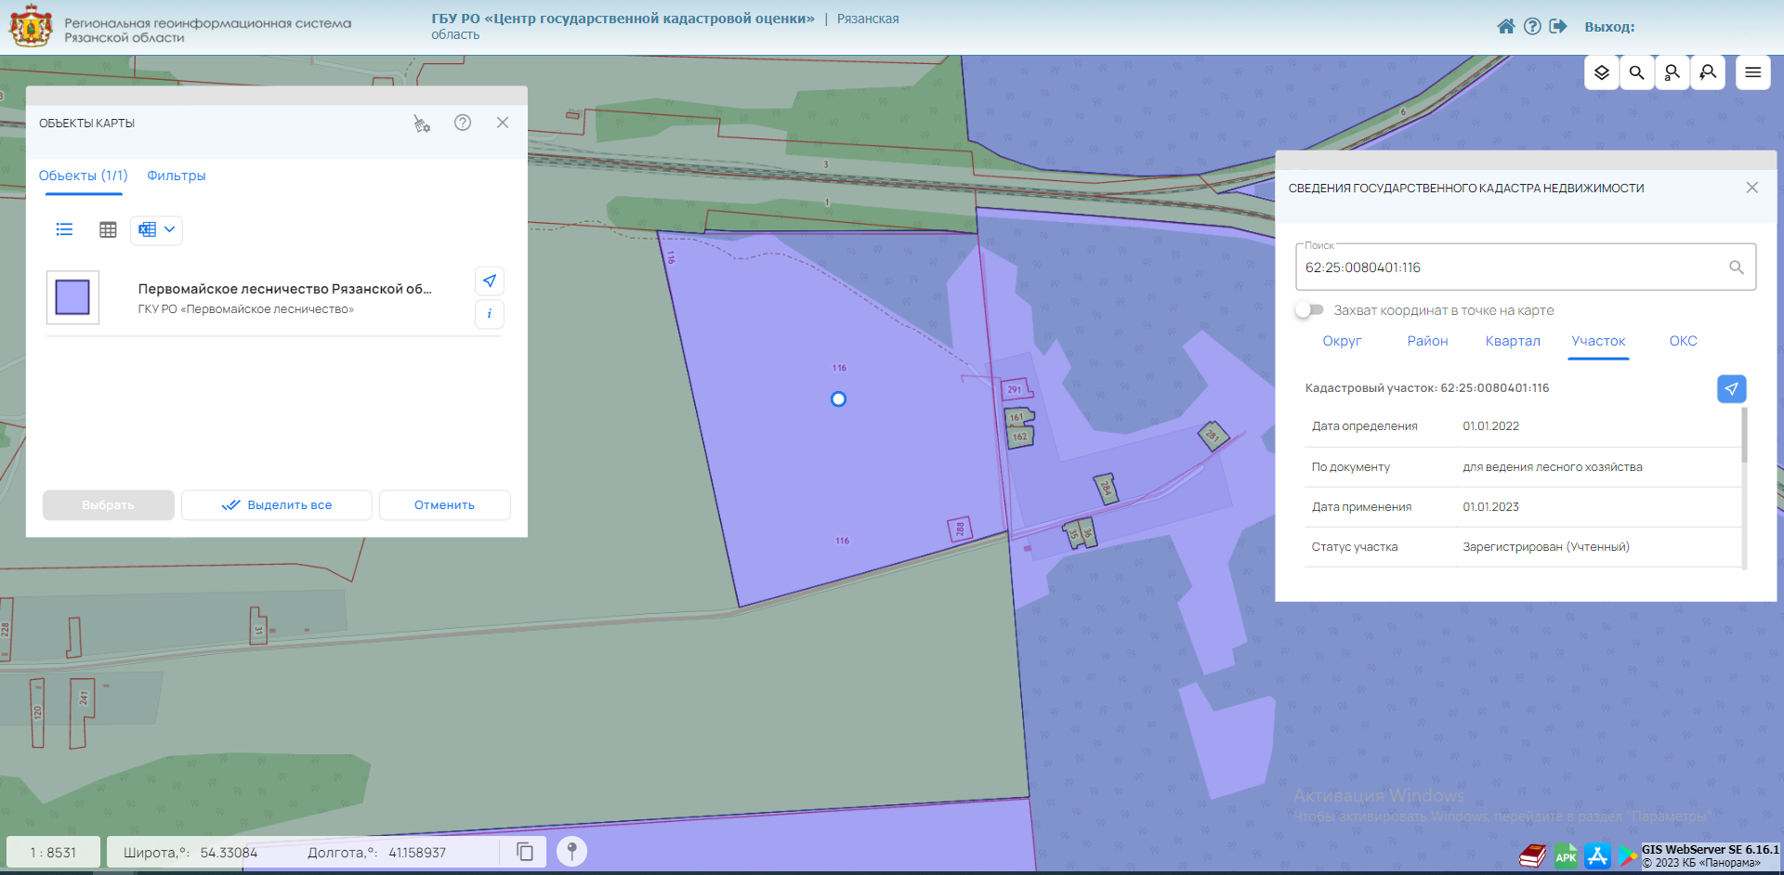
ИСПОЛЬЗОВАНИЕ РГИС РО ПРИ ОПРЕДЕЛЕНИИ КАДАСТРОВОЙ СТОИМОСТИ ЗЕМЕЛЬНЫХ УЧАСТКОВ
ЗЕМЕЛЬНЫЕ УЧАСТКИ ДЛЯ СЕЛЬСКОХОЗЯЙСТВЕННОГО ИСПОЛЬЗОВАНИЯ
ЗЕМЕЛЬНЫЕ УЧАСТКИ ВКЛЮЧЕННЫЕ В СОСТАВ ЛЕСНОГО ФОНДА

Slide 5
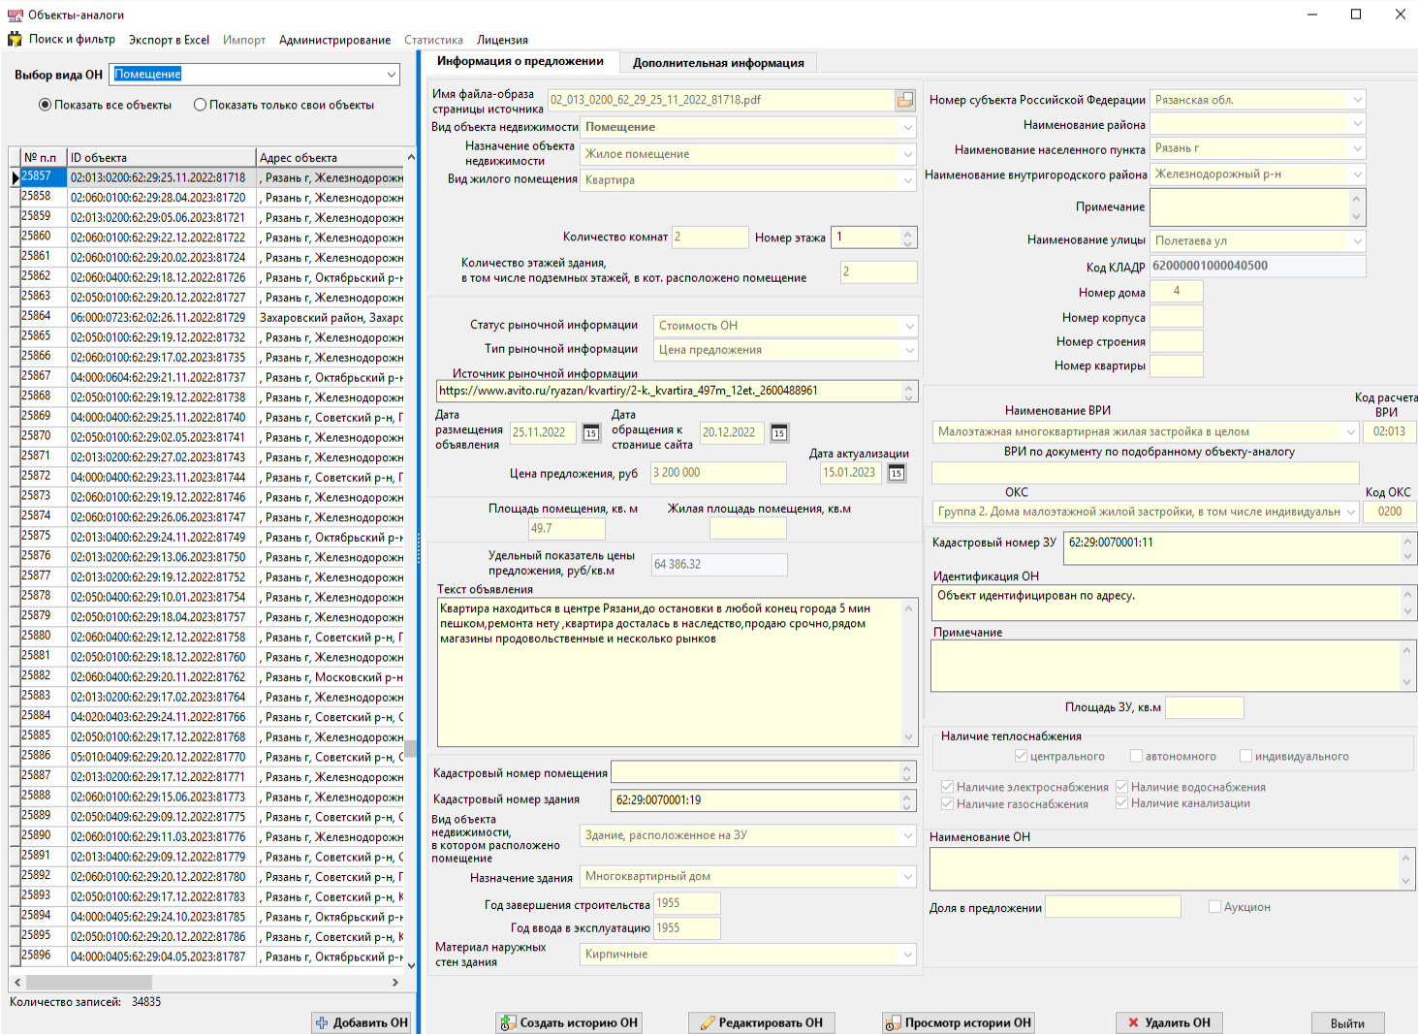
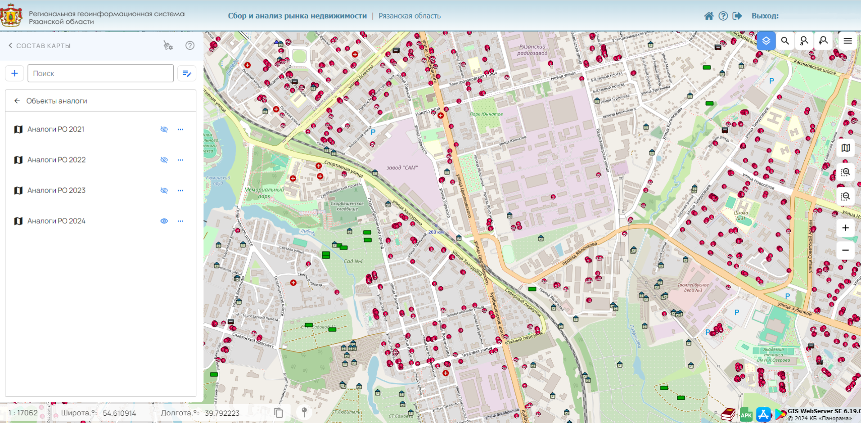
ИСПОЛЬЗОВАНИЕ РГИС РО В СБОРЕ И ХРАНЕНИИ ПРЕДЛОЖЕНИЙ РЫНКА НЕДВИЖИМОСТИ
СБОР И ХРАНЕНИЕ ИНФРОРМАЦИИ В АИС «САРИ»
СБОР И ХРАНЕНИЕ ГРАФИЧЕСКОЙ ИНФОРМАЦИИ В РГИС РО

Slide 6
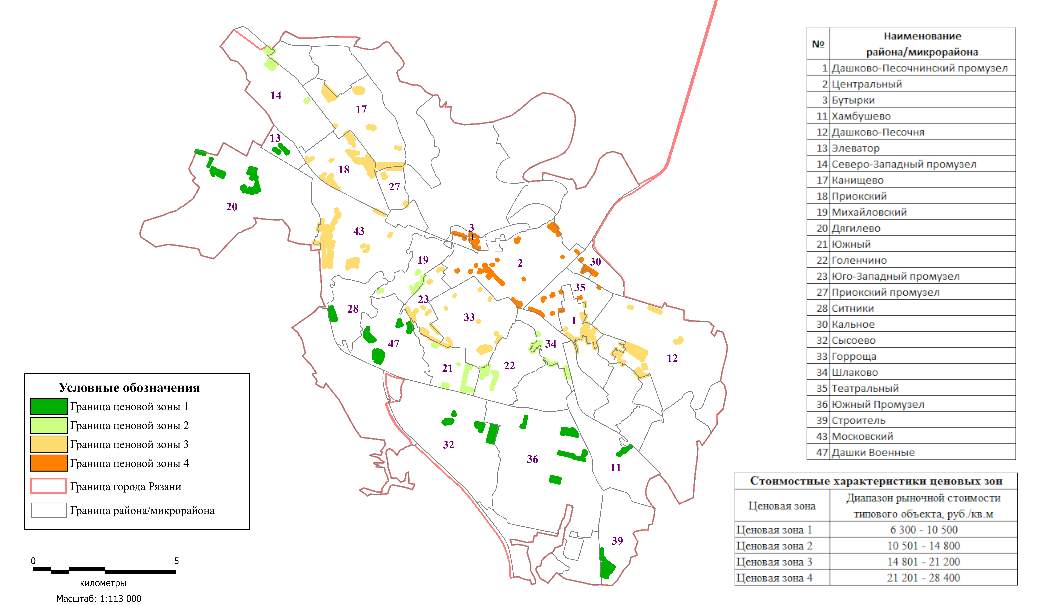
РЕЗУЛЬТАТ ИСПОЛЬЗОВАНИЯ ИНФОРМАЦИИ С АИС «САРИ» И РГИС РО ПРИ ОЦЕНОЧНОМ ЗОНИРОВАНИИ

Slide 7
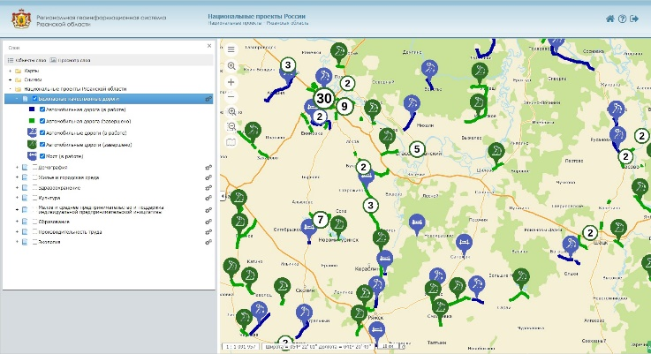
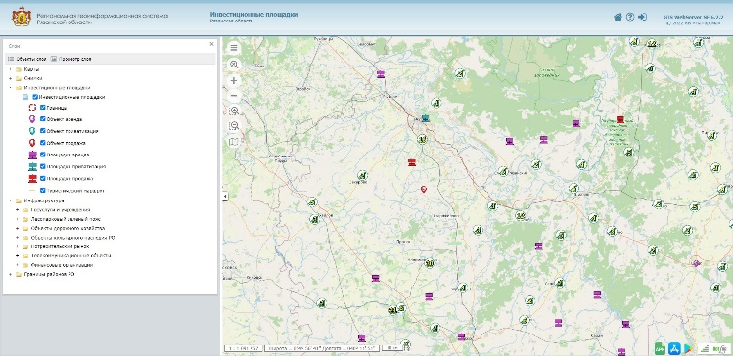
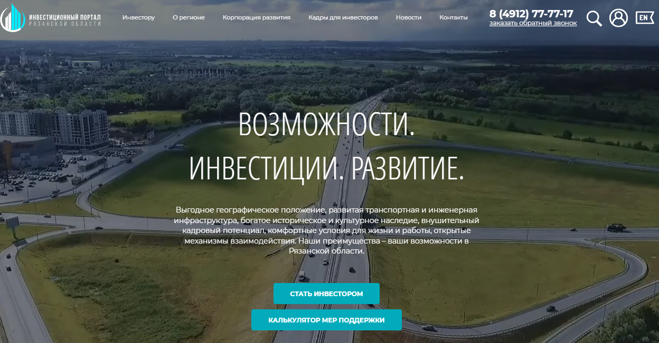
ВЕДОМСТВЕННЫЕ ПРОЕКТЫ В ОТКРЫТОМ ДОСТУПЕ
«СОЗДАНИЕ КАРТЫ РЕАЛИЗАЦИИ НАЦИОНАЛЬНЫХ ПРОЕКТОВ
В РГИС РО»
«СОЗДАНИЕ БАНКА КАРТОГРАФИЧЕСКИХ ДАННЫХ ИНВЕСТИЦИОННЫХ ПЛОЩАДОК РЯЗАНСКОЙ ОБЛАСТИ В РГИС РО»

Slide 8
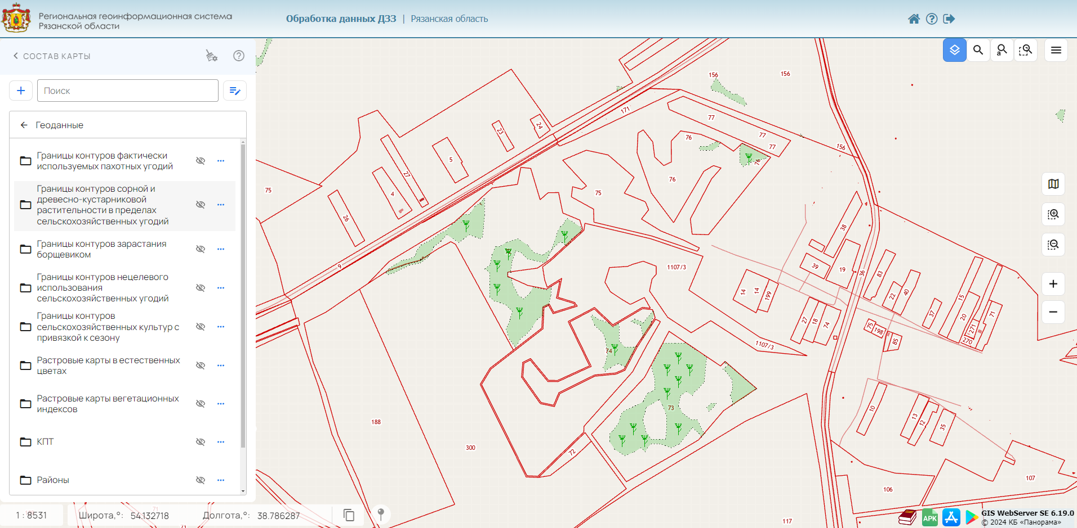
ВЕДОМСТВЕННЫЙ ПРОЕКТ ДЛЯ АВТОРИЗОВАННЫХ ПОЛЬЗОВАТЕЛЕЙ
«ОБЕСПЕЧЕНИЕ МОНИТОРИНГА ИСПОЛЬЗОВАНИЯ ПО ЦЕЛЕВОМУ НАЗНАЧЕНИЮ ЗУ ИЗ ЗЕМЕЛЬ С/Х НАЗНАЧЕНИЯ НА ТЕРРИТОРИИ РЯЗАНСКОЙ ОБЛАСТИ»
Отчет по неиспользуемым по целевому назначению (в т.ч. заросшим сорной и древесно-кустарниковой растительностью) участкам с установленными границами в пределах районов
Отчет по использованию земель сельскохозяйственного назначения в разрезе районов
Отчет по произрастанию борщевика Сосновского на участках с установленными границами в пределах районов
Отчет по динамике (вовлечения в оборот) земель сельскохозяйственного назначения
Отчет по несельскохозяйственному использованию земель
Отчет по неиспользуемым по целевому назначению (в т.ч. заросшим сорной и древесно-кустарниковой растительностью) землям с/х назначения и участкам с неустановленными границами в пределах районов

Slide 9
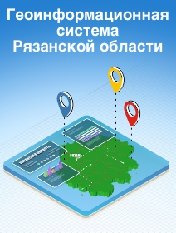
ИНТЕГРАЦИЯ С НАЦИОНАЛЬНОЙ СИСТЕМОЙ ПРОСТРАНСТВЕННЫХ ДАННЫХ

Slide 10
СПАСИБО ЗА ВНИМАНИЕ!

